Slide 1
MỞ ĐẦU

Slide 2


Slide 3


+ Bạn thỏ, rùa, gà có những hành động gì khi đến trường?
+ Em có đồng ý hành động của bạn thỏ, rùa, gà không? Vì sao?

Slide 5

BÀI 8: AN TOÀN KHI Ở TRƯỜNG
TIẾT 1

Slide 6
TIẾT 1

Slide 7
KHÁM PHÁ

Slide 8
Hoạt động 1: Quan sát và cho biết tình huống nào nguy hiểm trong các hình dưới đây? Vì sao?
1

Slide 9
PHIẾU HỌC TẬP
Các câu hỏi | Tranh
Chỉ và nói tên những hoạt động/ trò chơi an toàn?
Chỉ và nói tên những hoạt động/ trò chơi không an toàn?

Slide 10
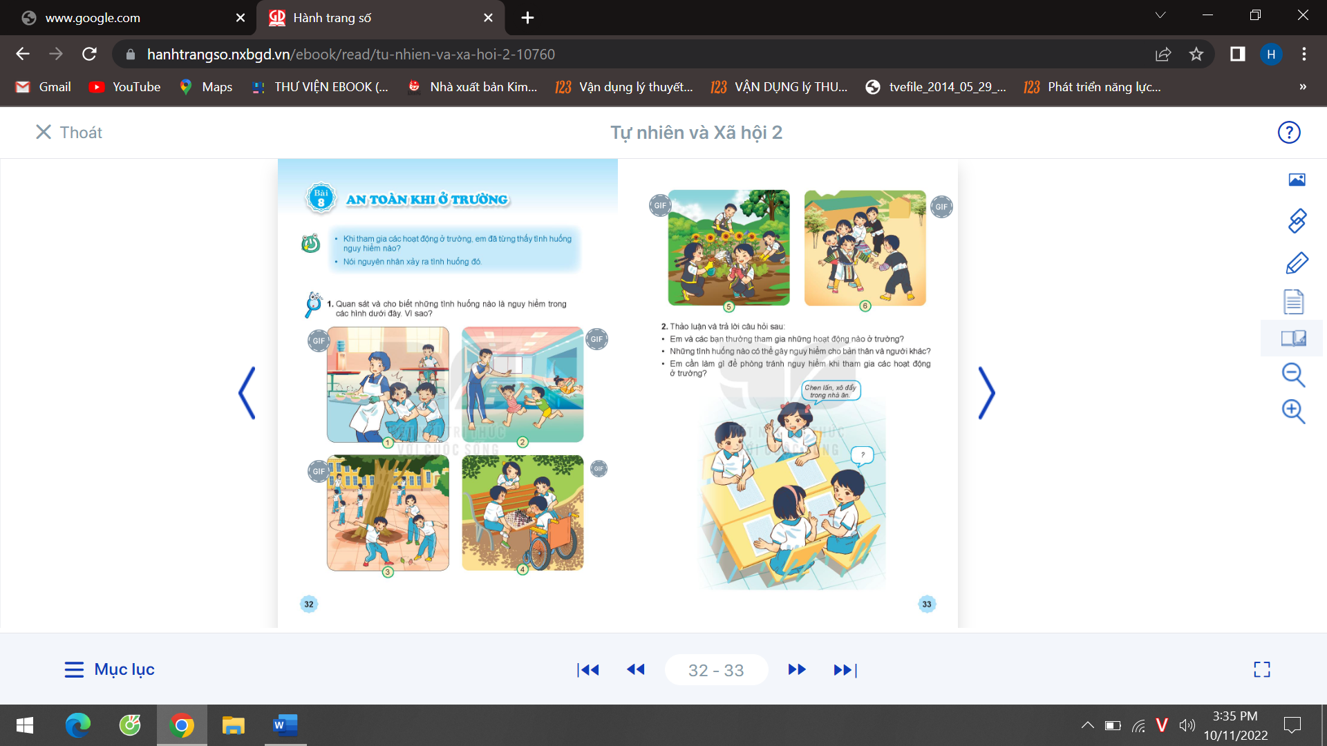
1
2
3
4
5
6
Notes:
Cho HS thảo luận nhóm đôi

Slide 11
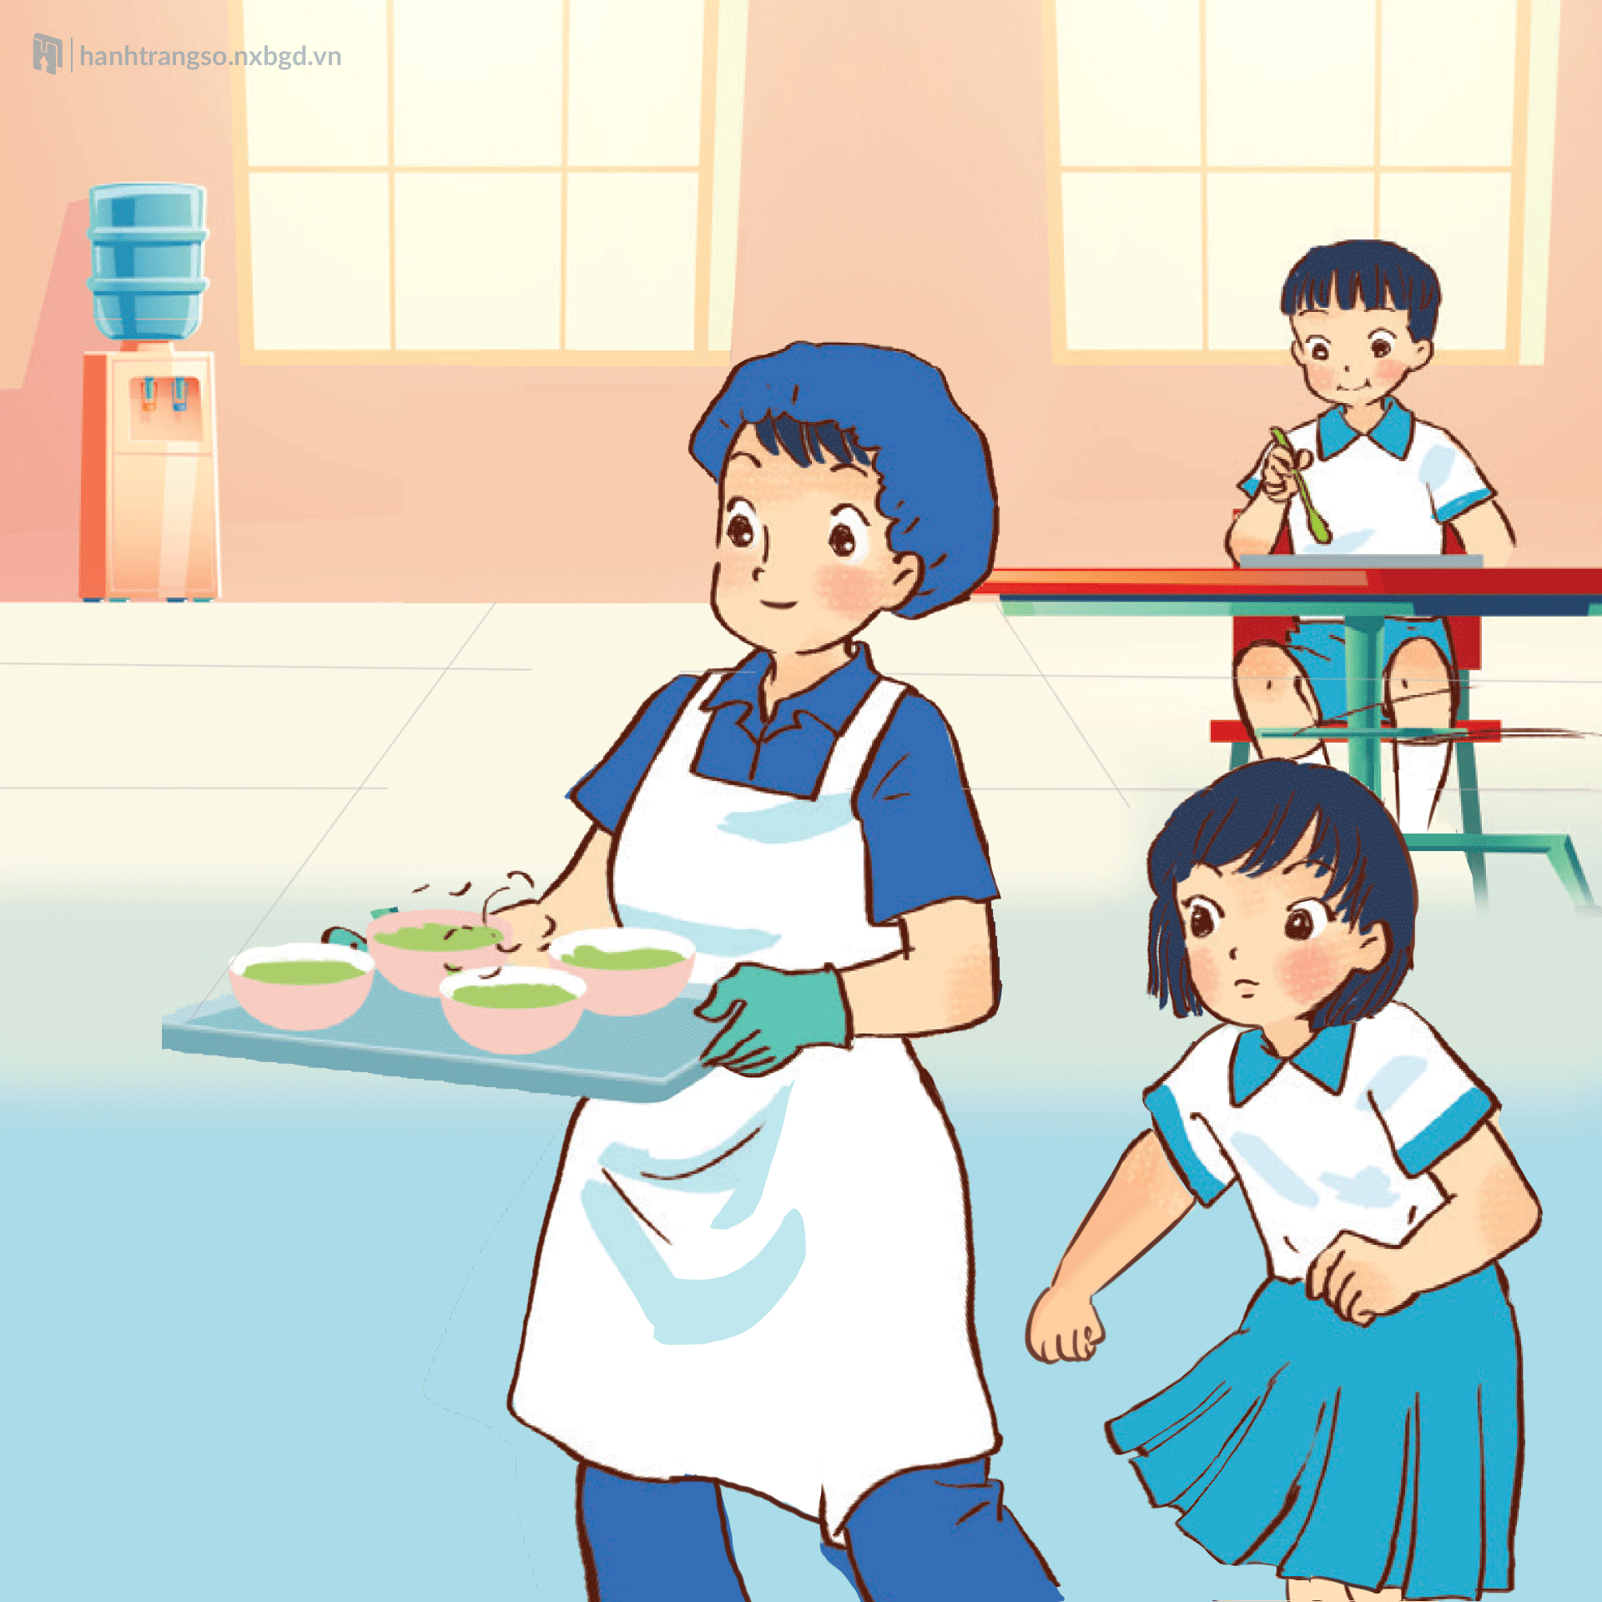
1

Slide 12
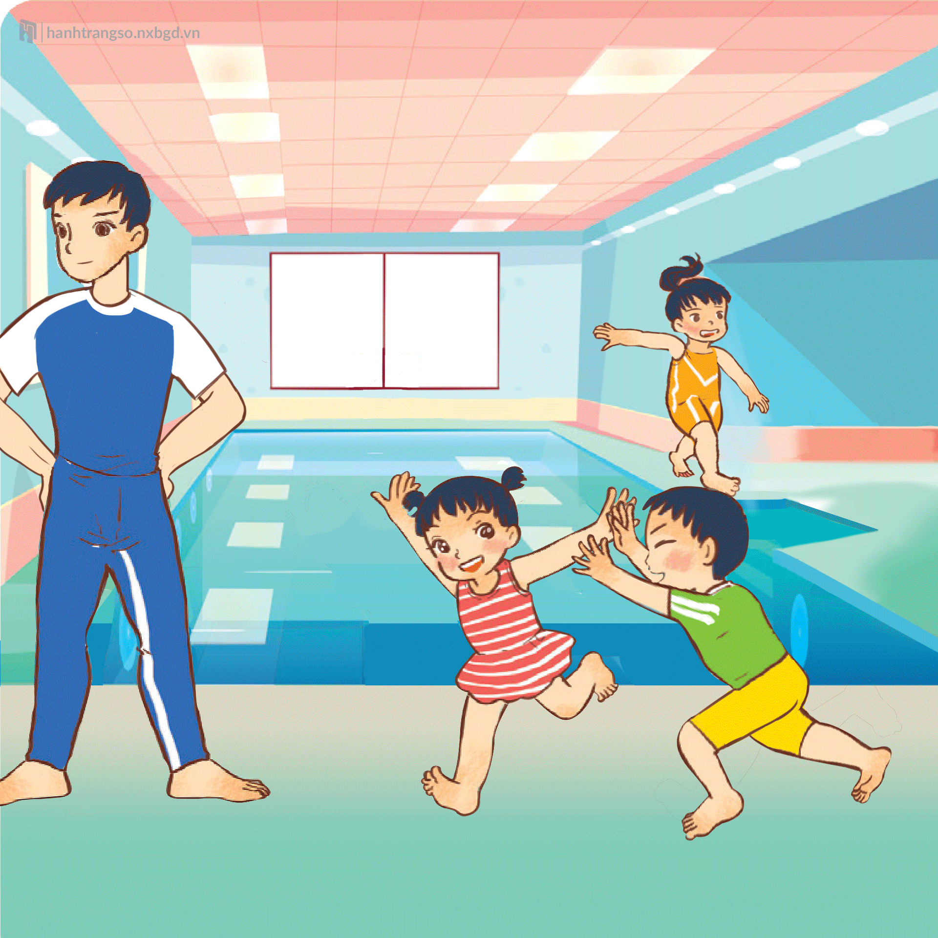
2

Slide 13
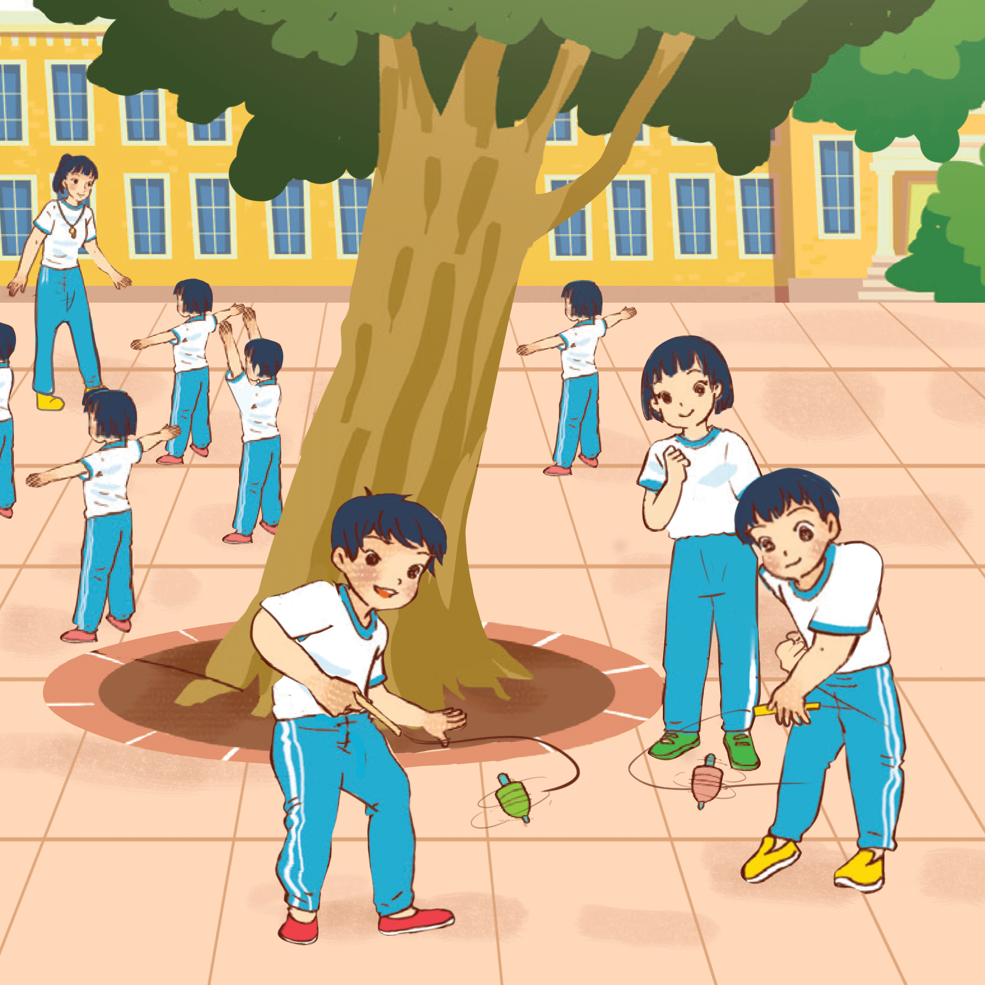
3

Slide 14
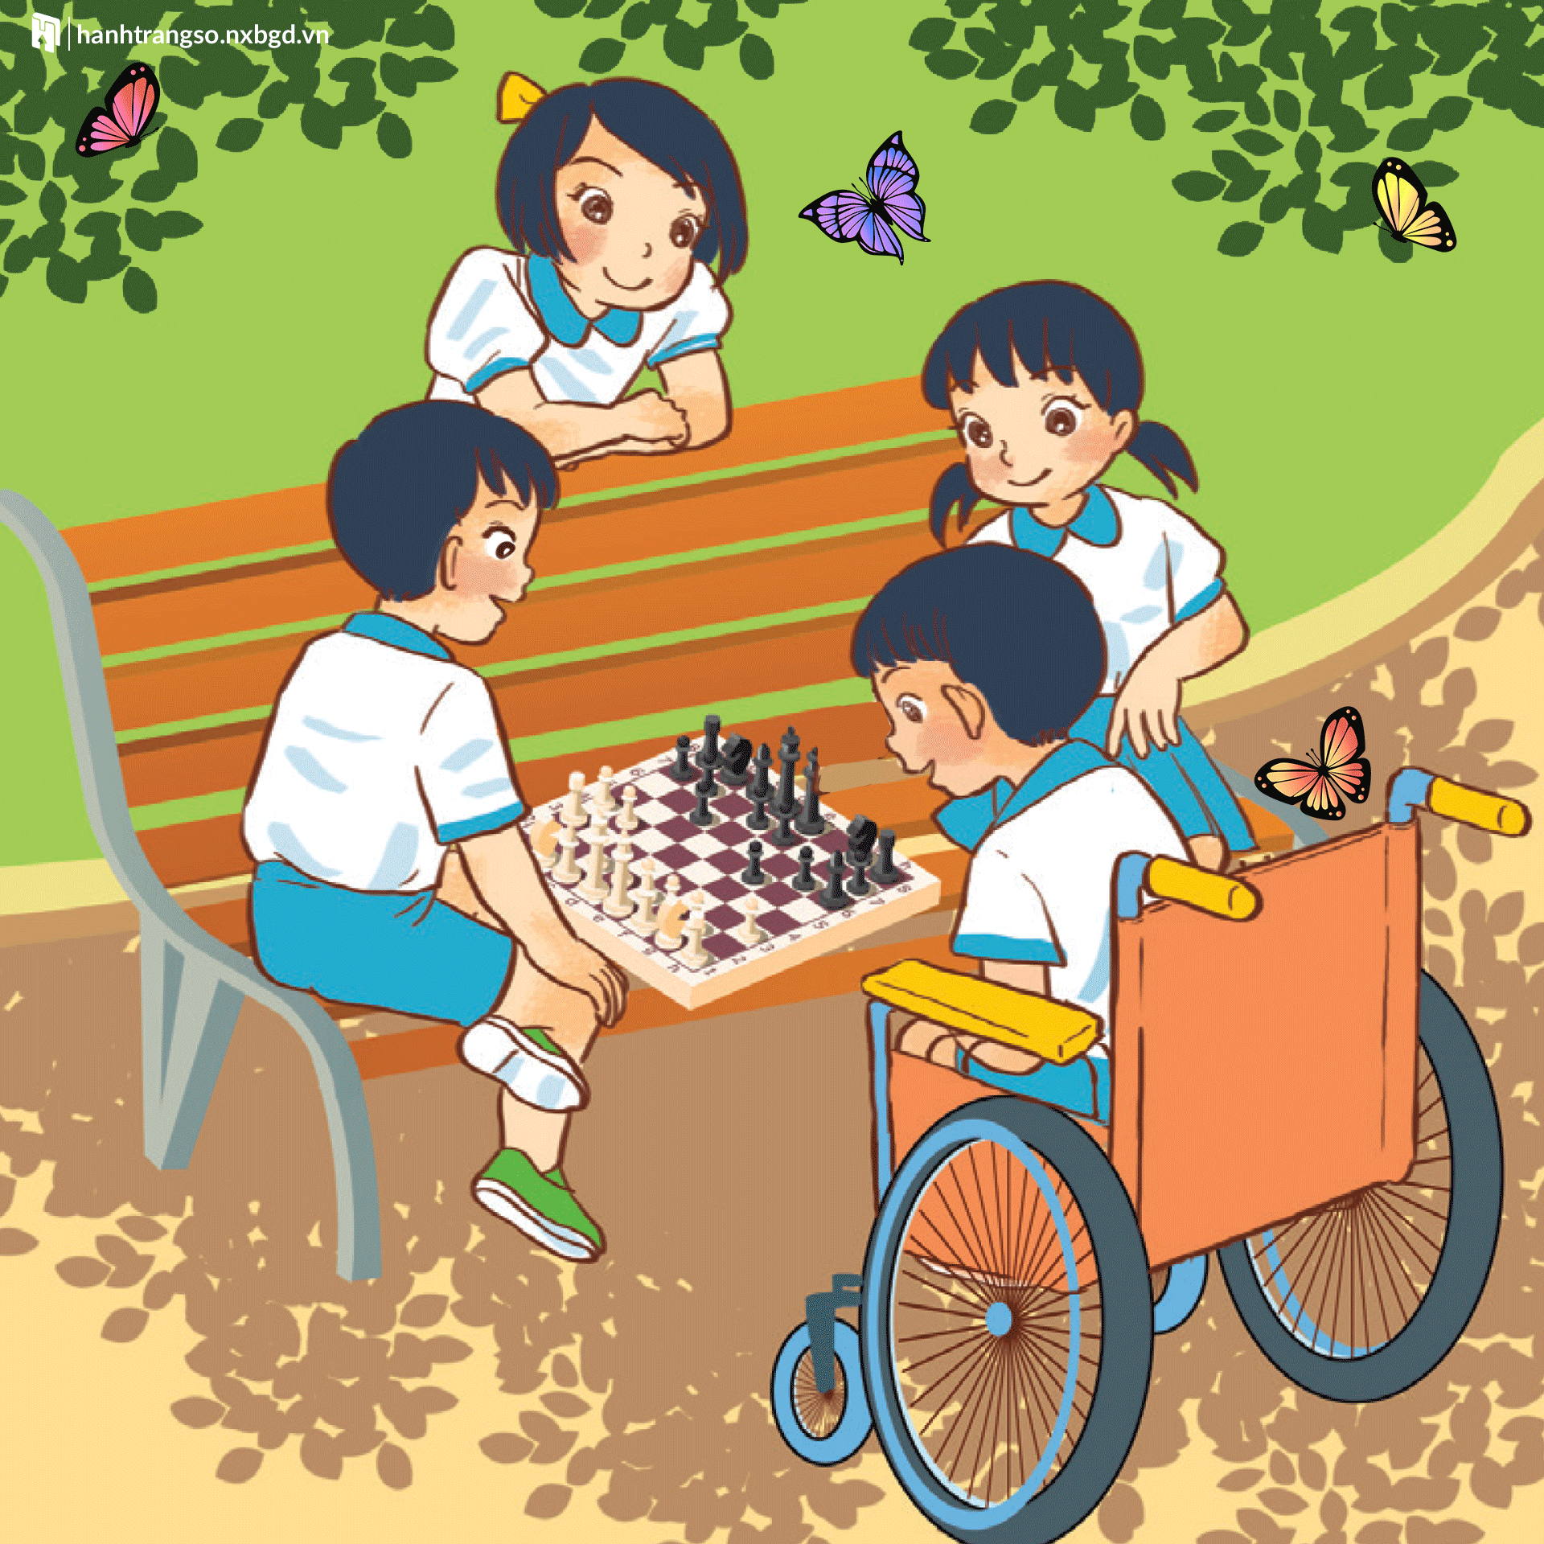
4

Slide 15
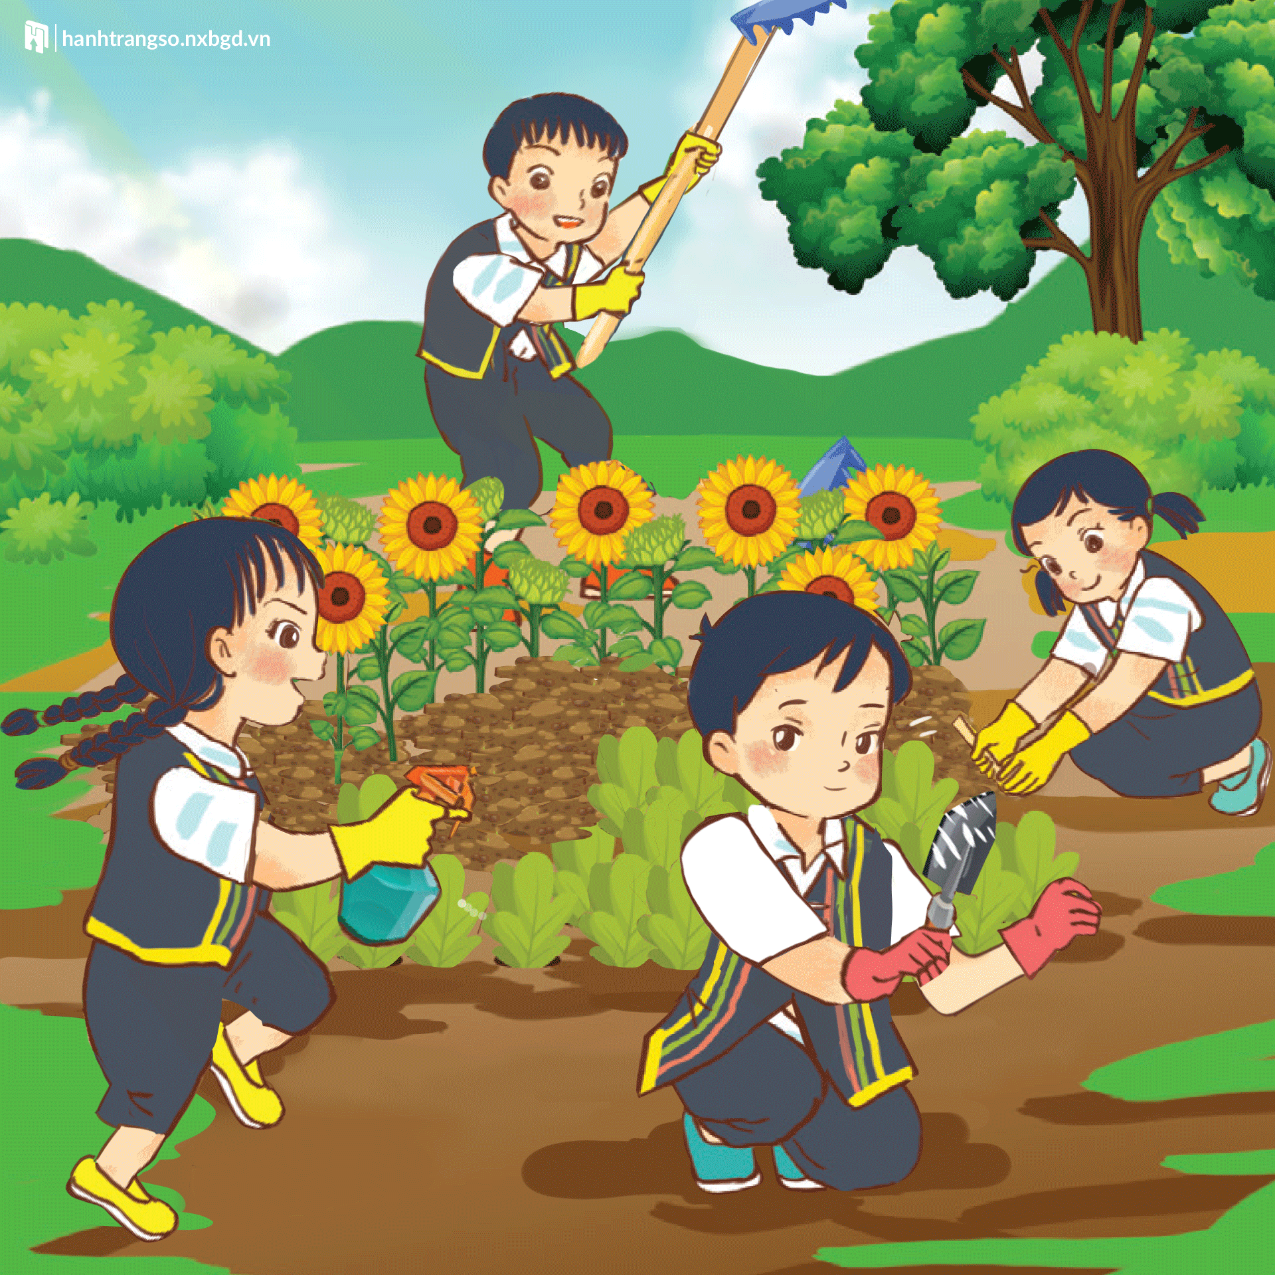
5

Slide 16
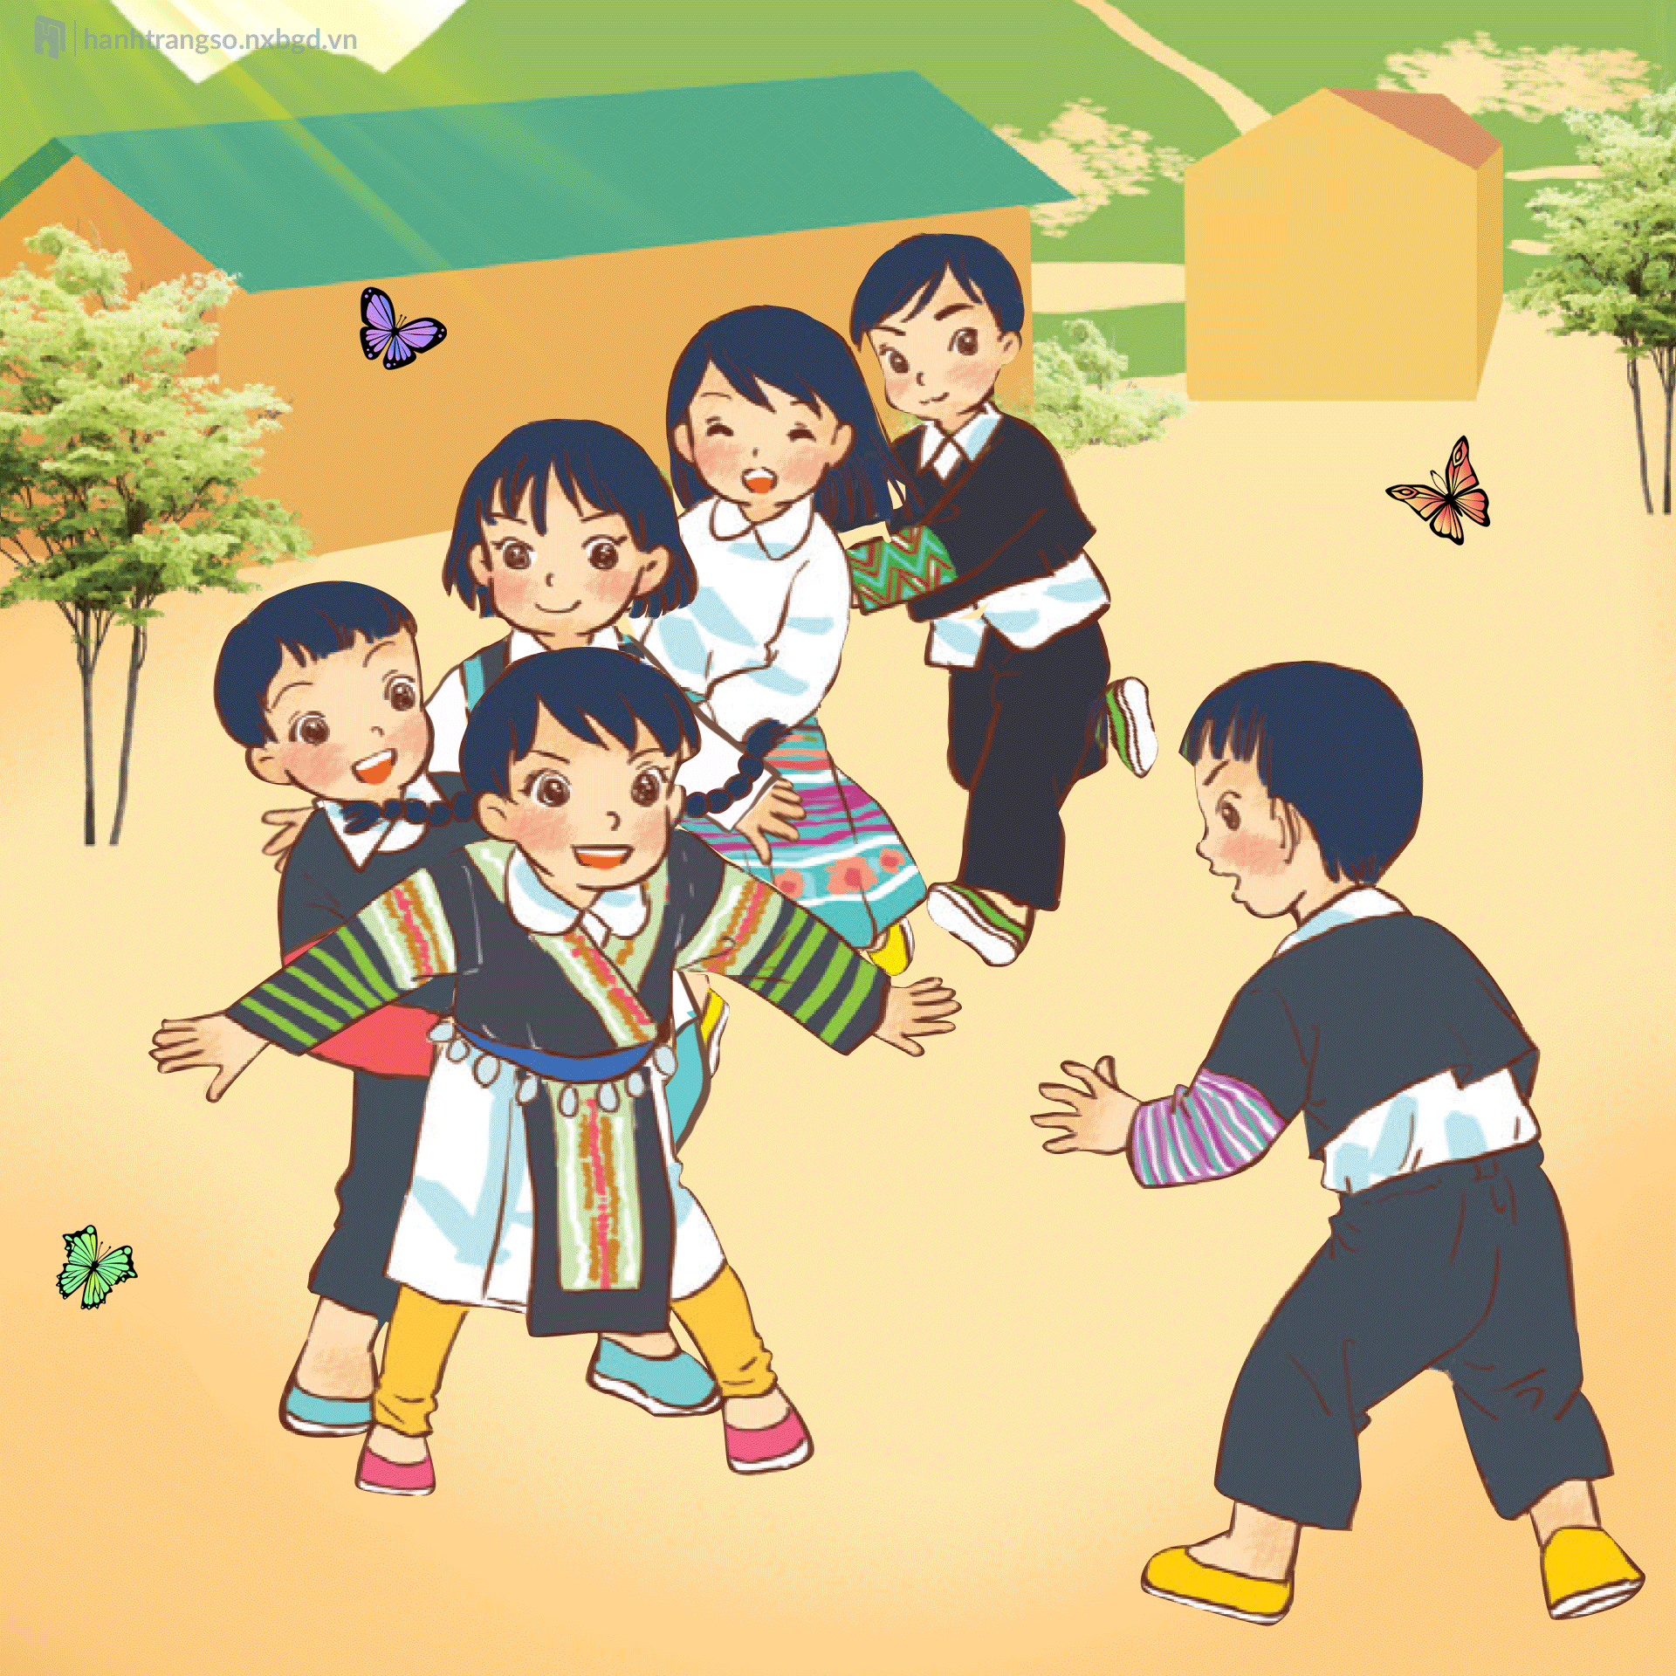
6

Slide 17
PHIẾU HỌC TẬP
Các câu hỏi | Tranh
Chỉ và nói tên những hoạt động/ trò chơi an toàn? | 4, 6
Chỉ và nói tên những hoạt động/ trò chơi không an toàn? | 1, 2, 3, 5

Slide 18
2
Hoạt động 2: Thảo luận và trả lời các câu hỏi

Slide 19

XOAY
PHÓNG VIÊN NHÍ

Slide 20

PHÓNG VIÊN NHÍ
Câu 1: Em và các bạn thường tham gia những hoạt động nào ở trường?
Câu 2: Những tình huống nào có thể gây nguy hiểm cho bản thân? Vì sao?
Câu 3: Những tình huống nào có thể gây nguy hiểm cho người xung quanh? Vì sao?
Câu 4: Em cần làm gì để phòng tránh nguy hiểm khi tham gia các hoạt động ở trường?

Slide 21
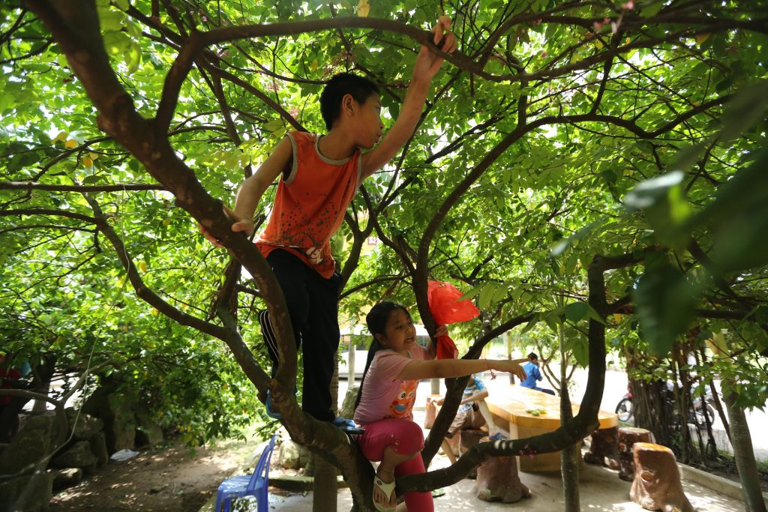
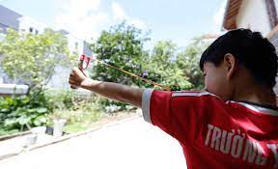
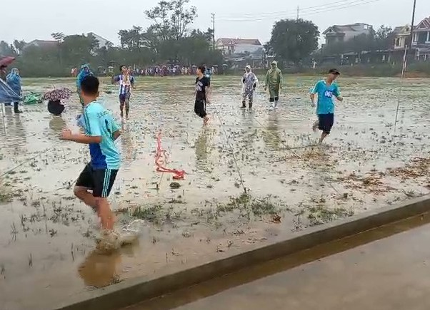
1
2
3

Slide 22
“Ở trường, chúng ta tham gia nhiều hoạt động khác nhau, nên cần chú ý để tránh những tình huống có thể gây nguy hiểm cho bản thân và những người xung quanh”

Slide 23
TIẾT 2

Slide 24
MỞ ĐẦU

Slide 25







Tìm Đàn VỊT CON

Slide 26




CÂU HỎI 1: Tình huống nào có thể gây nguy hiểm cho bản thân và người khác?
A. Chơi nhảy dây
B. Đuổi bắt nhau
C. Xếp hàng trong nhà ăn

Slide 27
CÂU HỎI 2: Các bức tranh dưới đây là tình huống ...
A. Tình huống an toàn
B. Tình huống nguy hiểm
C. Tình huống vừa an toàn vừa nguy hiểm

Slide 28

CÂU HỎI 3: Em cần làm gì để phòng tránh nguy hiểm khi tham gia các hoạt động ở trường?
A. Chen lấn, xô đẩy
B. Trèo cầu thang, lan can
C. Chơi các trò chơi trí tuệ

Slide 29
BÀI 8: AN TOÀN KHI Ở TRƯỜNG
TIẾT 2

Slide 30
THỰC HÀNH – LUYỆN TẬP

Slide 31
CHỚP NHOÁNG CHỚP NHOÁNG
NHÓM 1 Các hoạt động an toàn khi ở trường | NHÓM 2 Các hoạt động không an toàn khi ở trường.

Slide 32
NHÓM 1 Các hoạt động an toàn khi ở trường | NHÓM 2 Các hoạt động không an toàn khi ở trường.
+ Chơi cờ vua + Chơi nhảy dây + Không xô đẩy, leo trèo + Rửa tay | + Nghịch ổ điện + Trêu đùa trong giờ học + Giỡn nhau trong giờ ăn + Rủ nhau đi bơi khi không xin phép.

Slide 33
“Các em nên chú ý an toàn khi tham gia các hoạt động ở trường.”

Slide 34
VẬN DỤNG

Slide 35
1
Hoạt động 1:
Quan sát và đưa ra cách xử lý tình huống

Slide 36

Tình huống: Nam, Hiền, Lan, Tùng cùng chơi với nhau. Sau đó, Tùng bất ngờ đề xuất chơi trò xô đẩy nhau xem ai là người mạnh hơn. Trong trường hợp đó, ba bạn nên làm như thế nào?
Thảo luận nhóm 4
Notes:
HS thảo luận nhóm 4 để đóng vai

Slide 37










Slide 38
Hoạt động 2:
Viết điều cam kết và chia sẻ điều cam kết khi tham gia hoạt động ở trường
2

Slide 39
Trò chơi: TRUYỀN ĐIỆN
Luật chơi: đại diện của nhóm trình bày đáp án của nhóm mình và tiếp tục mời nhóm khác đọc đáp án.
Yêu cầu: thảo luận và ghi vào vở nháp những việc mà mình cam kết đảm bảo an toàn khi tham gia các hoạt động ở trường trong thời gian là 3 phút.

Slide 40
“Khi tham gia các hoạt động ở trường, nhớ giữ gìn an toàn và phòng tránh nguy hiểm, rủi ro các em nhé!”

Slide 41
CỦNG CỐ
DẶN DÒ

